Slide 1

Computation Models

Slide 2
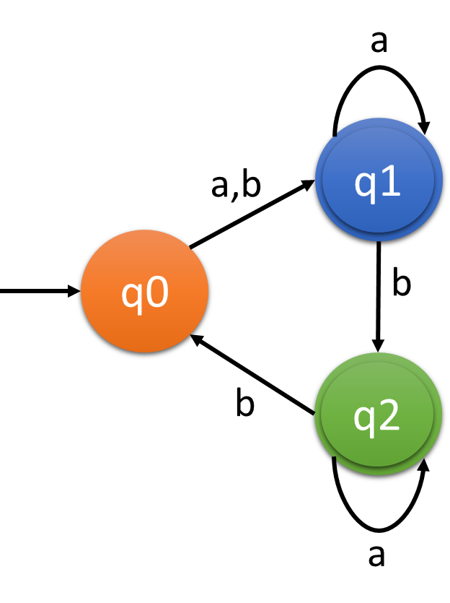
Practice session 2 Deterministic Finite Automaton

Slide 3
אוטומט סופי דטרמיניסטי (DFA)
מודל מתמטי המגדיר שפה רגולרית
DFA
“Accept”
or
“Reject”
String
קלט
פלט

Slide 4
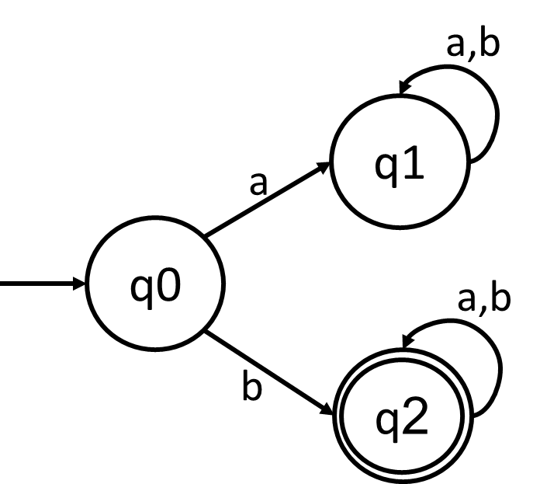

אוטומט סופי דטרמיניסטי (DFA)
מעבר בין מצבים
מצב התחלתי
מצב
מצב מקבל

Slide 5
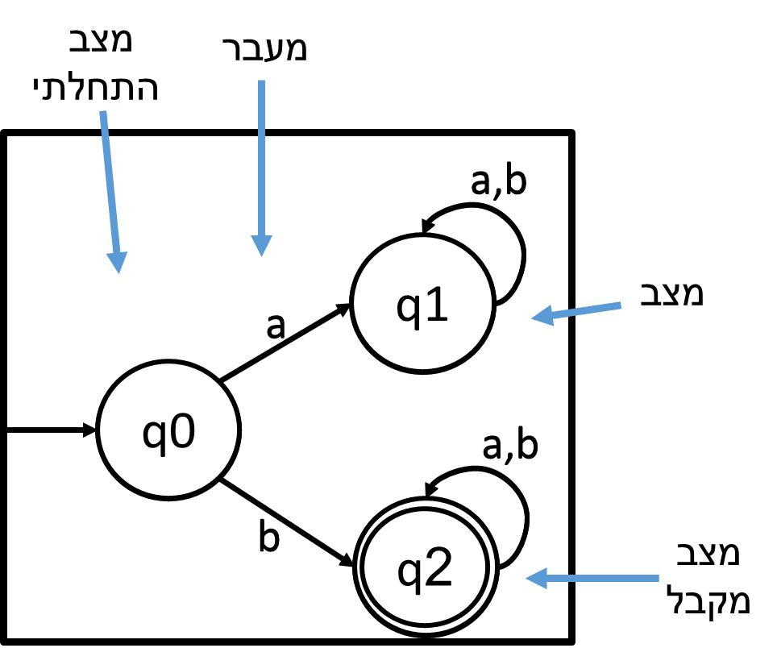
אוטומט סופי דטרמיניסטי (DFA)
שפות המתקבלות ע"י DFA
נסמן את ה-DFA ב-M
הגדרה: השפה L(M) מכילה את כל המחרוזות שמתקבלות ע"י האוטומט M {מחרוזות שמביאות את M למצב מקבל}L(M) =

Slide 6
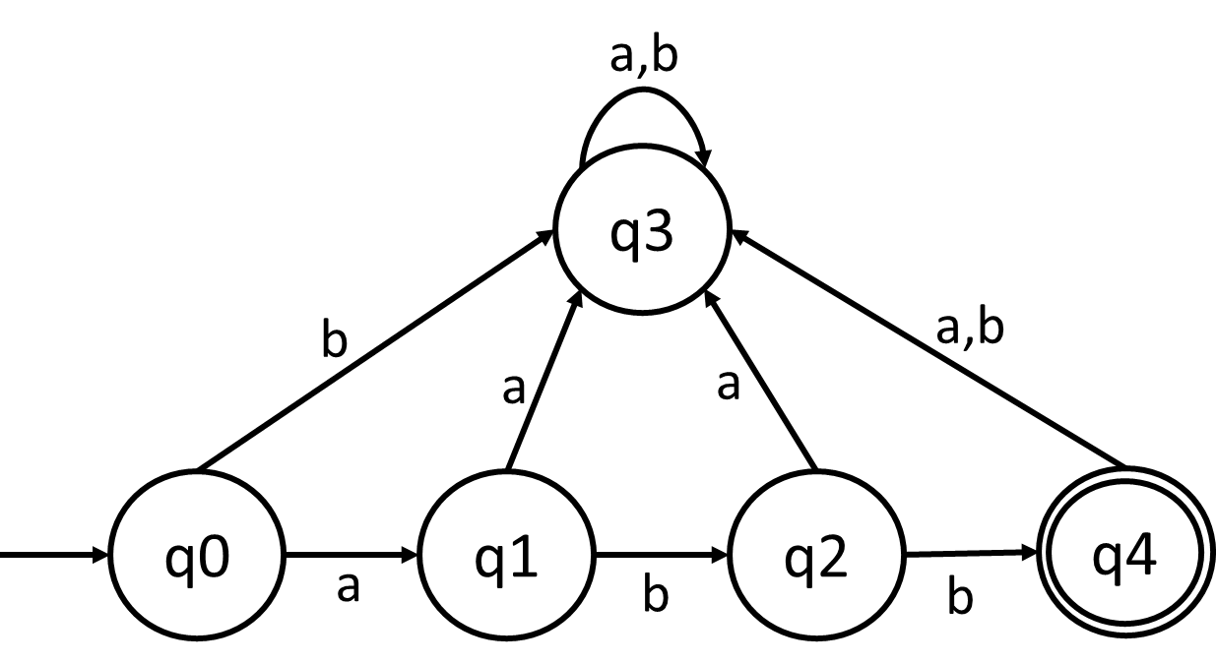
אוטומט סופי דטרמיניסטי (DFA) - דוגמא
אוטומט המייצג שפה המכילה את המילה abb בלבד
L(M)={abb}

Slide 7
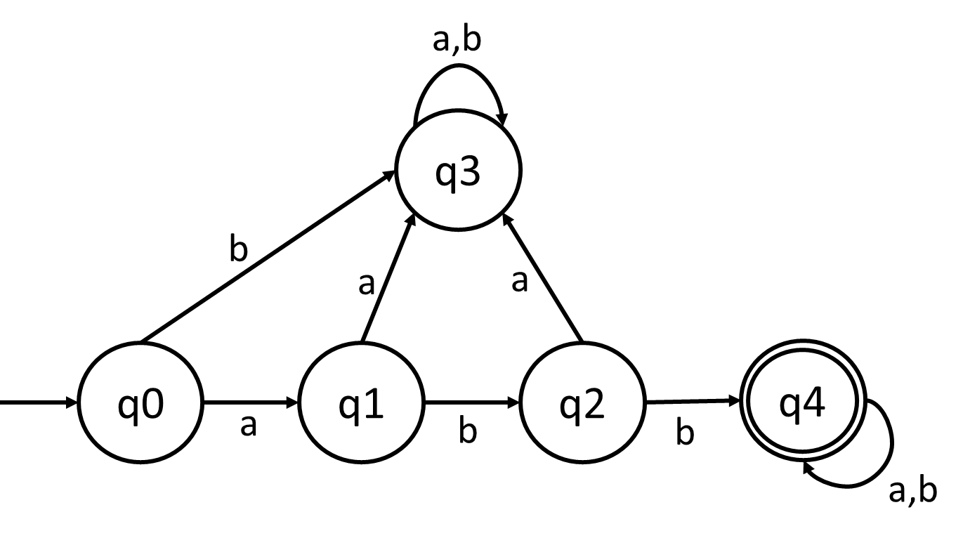
אוטומט סופי דטרמיניסטי (DFA) - דוגמא
אוטומט המייצג שפה המכילה את כל המילים המתחילות במחרוזת abb
L(M)={abb,abba, abbbb,abbab…}

Slide 8
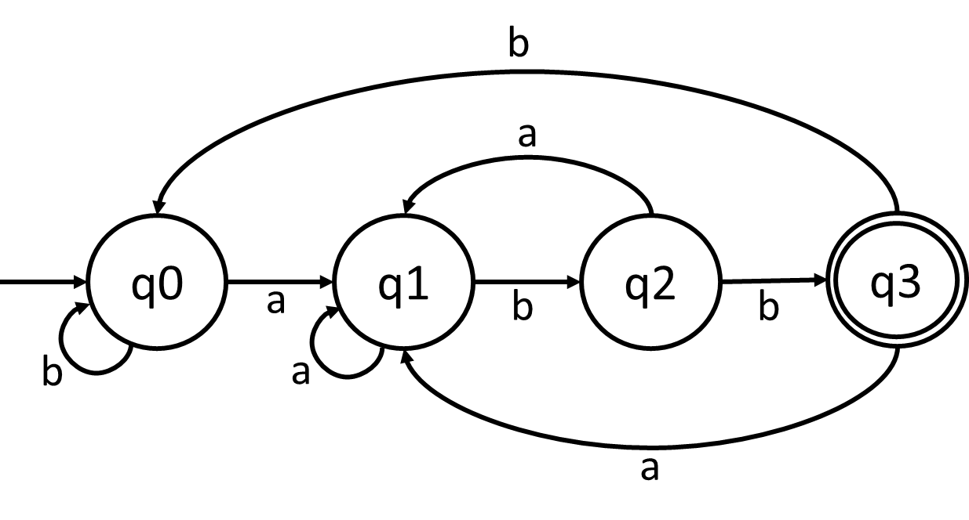
אוטומט סופי דטרמיניסטי (DFA) - דוגמא
אוטומט המייצג שפה המכילה את כל המילים המסתיימות במחרוזת abb
L(M)={abb,abbabb, bbabb,babb…}

Slide 9
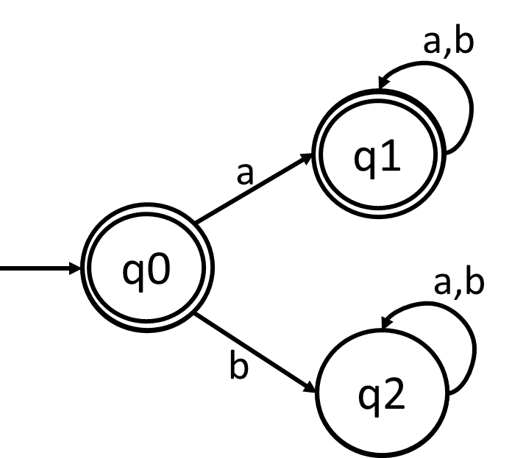
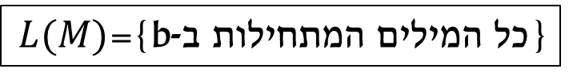
שפה משלימה
}כל המחרוזות המתחילות ב-a או מחרוזת ריקה$\overline{L(M)}$={
}כל המילים המתחילות ב-$L(M)$={b

Slide 10
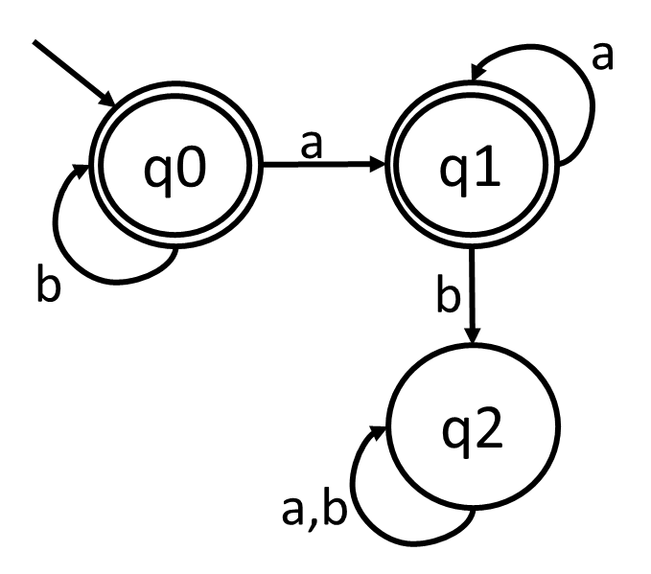

תרגיל 1
$$L=\left\{w | w−ב מופיעה לא {}_{ }^{′}ab^{′ }המחרוזת תת\right\} \\ Σ=\left\{a,b\right\}$$
האם L רגולרית?
כן, לפי ה-DFA הבא:

Slide 11
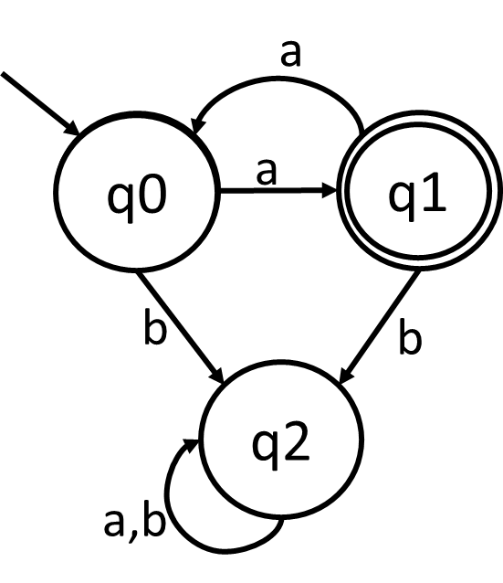

תרגיל 2
$$L=\{a^{2n+1}|n≥0\} \\ Σ=\left\{a,b\right\}$$
האם L רגולרית?
כן, לפי ה-DFA הבא:

Slide 12
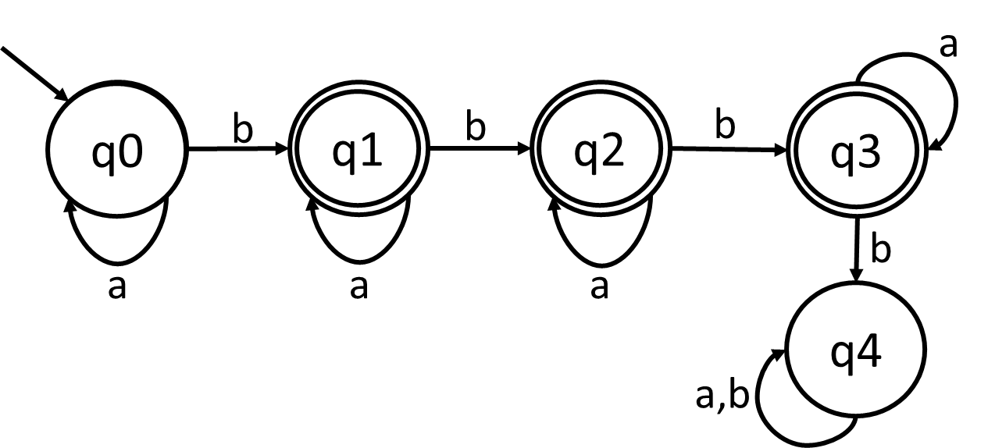
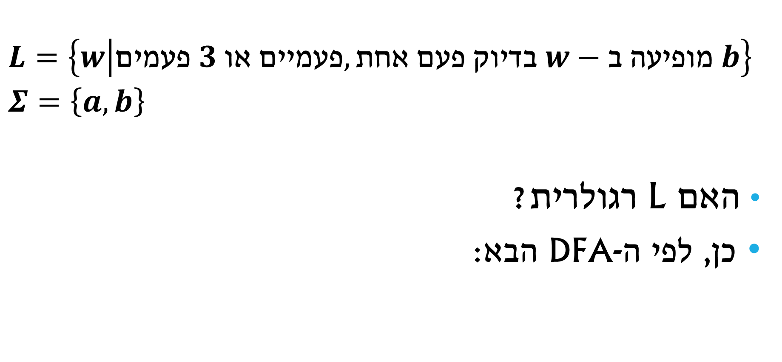
תרגיל 3
$$L=\left\{w | פעמים 3 או פעמיים, אחת פעם בדיוק w−ב מופיעה b\right\} \\ Σ=\left\{a,b\right\}$$
האם L רגולרית?
כן, לפי ה-DFA הבא:

Slide 13
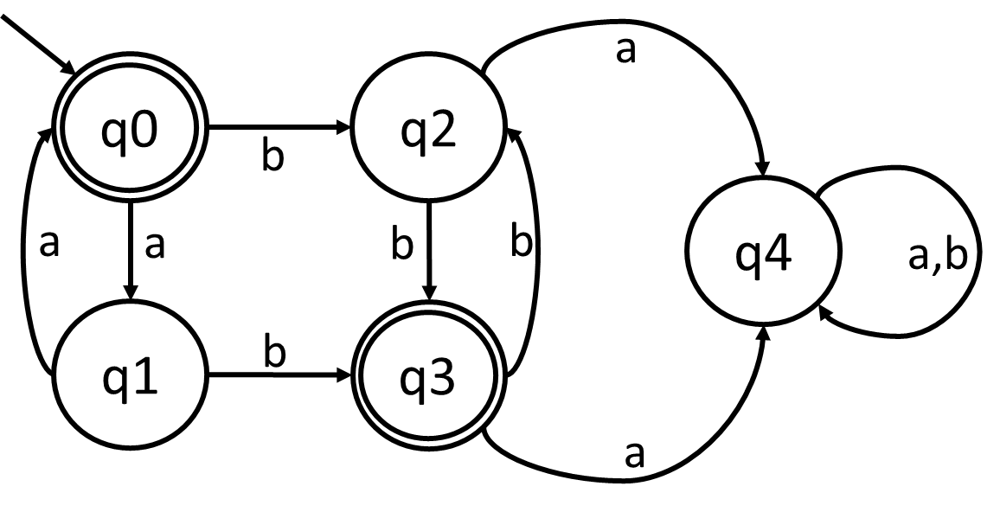

תרגיל 4
$$L=\{a^{n}b^{m}|n\%2=m\%2\} \\ Σ=\left\{a,b\right\}$$
האם L רגולרית?
כן, לפי ה-DFA הבא:

Slide 14
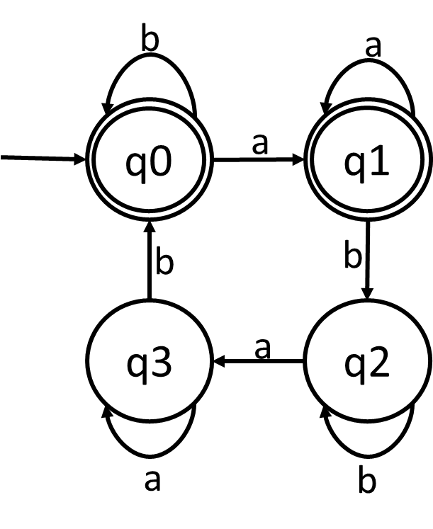

תרגיל 5
$$L=\{w|זוגי הוא {}_{ }^{′}ab^{′} המחרוזת תת w−ב מופיעה בהן הפעמים מספר\} \\ Σ=\left\{a,b\right\}$$
האם L רגולרית?
כן, לפי ה-DFA הבא:

Slide 15
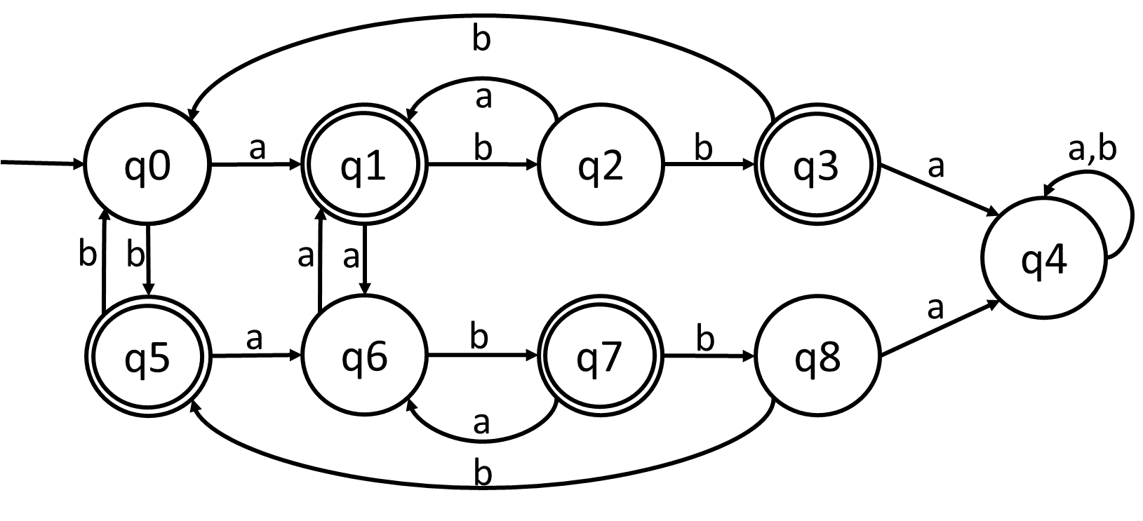

תרגיל 6
$$L=\{w|abba המחרוזת תת את מכילה אינה וגם זוגי−אי הוא w המילה אורך\} \\ Σ=\left\{a,b\right\}$$
האם L רגולרית?
כן, לפי ה-DFA הבא:

